Slide 1
Pirömer Mahallesi
90561 Sokak No1/A
Ereğli/Konya
ÇOCUKLARDA
CİNSEL
EĞİTİM
(VELİLERE YÖNELİK)
dumlupinarortaokuluu
0332 713 11 78
http://ereglidumlupinar.meb.k12.tr

Slide 2
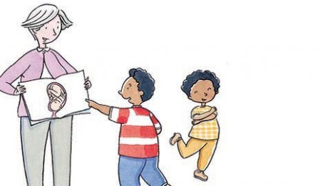
ÇOCUKLARDA CİNSEL EĞİTİM
Cinsel eğitimde amaç; cinselliği daha çok konuşmak değil, gerekli bilgileri öğretmek ve çocuğa olumlu duygular kazandırmaktır.
Verilecek olan cinsel eğitimde; kendi bedenini tanıtmak, bedensel sınırları anlatmak, karşı cinsteki arkadaşından ne açıdan farklı olduğunu aktarabilmek, iyi ve kötü dokunuşu ayırt edebilmesini öğretmek esastır.

Slide 3
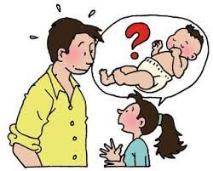
ÇOCUKLARDA CİNSEL EĞİTİM
Çocuğun cinsiyet ile ilgili konularda bilgi edinmeye ihtiyaç duyması, cinsel konuları merak etmesi, merakını gidermek için de soru sorması son derece doğaldır.
Konuşmak için doğru zaman çocuğumuzun bize soru sormaya başladığı zamandır. Öncesinde konuşmanız gerekmez, önemli olan çocukların ihtiyaç duydukları anda , bu sorularına doğru cevapları alabilmeleridir.

Slide 4
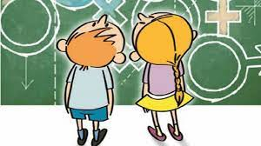
ÇOCUKLARDA CİNSEL EĞİTİM
Çocuklar;
2-3 yaşlarında kız veya erkek olduklarını fark eder.
4-5 yaşlarında kız veya erkekler arasındaki farklılıkları anlayabilirler.
6 yaşından itibaren kız çocuk “kız”, erkek çocuk ise “erkek” olarak kalacağını anlar.

Slide 5
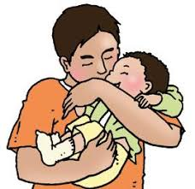
ÇOCUKLARDA CİNSEL EĞİTİM
Okul öncesi dönemde küçük çocuğun bedenini keşfettiği sırada kız erkek farklılığı konusunda bilinçlendirilmemesi, anne ile babanın anatomik yapılarının farklı olduğu konusunda bilgilendirilmemesi, 3 yaşındaki küçük bir kızı "neden benim cinsel organım Ahmet'inkinden farklı, neden benim pipimi kestiler?" sorusunu sormaya iterken, 4 yaşındaki bir küçük erkeğin de "yaramazlık yaparsam benim de cinsel organımı Ayşe'ninki gibi keserler mi?, Altımı ıslatırsam pipimi koparırlar mı?" şeklindeki sorularla endişelenmesine yol açabilir.

Slide 6
ÇOCUKLARDA CİNSEL EĞİTİM
ÇOCUKLARIN SORABİLECEĞİ SORULAR NELERDİR?
Soru: Neden benim de ağabeyiminki gibi şeyim yok?
Cevap: Kızlar ve erkekler ayrı yaratılmışlardır. Kızların erkeklerin gibi cinsel organı vardır ve farklı gelişmiştir. Bu bir eksiklik değildir.
Soru: Babamın neden göğüsleri yok?
Cevap: Yalnız annelerin göğüsleri olur ki , yeni doğan bebeklerini emzirebilsinler diye.

Slide 7
ÇOCUKLARDA CİNSEL EĞİTİM
ÇOCUKLARIN SORABİLECEĞİ SORULAR NELERDİR?
Soru: Bebek nasıl oluşur? Bebek nasıl doğar?
Cevap: Çocuklar annenin içinden çıkarlar. Onlar annenin karnında yaşar ve büyürler. Orada sıcak ve güvenli bir bebek yuvası vardır. Kızlar yeterince büyüdüğünde anne olabilirler. Bebek dünyaya gelebilecek kadar büyüdüğünde dışarı çıkar.

Slide 8
ÇOCUKLARDA CİNSEL EĞİTİM
ÇOCUĞUNUZUN SORULARI KARŞISINDA SERGİLENEN YANLIŞ TUTUMLAR
Susmak:
Yanlış tutumlardan biri “susmak” çocuğa cevap vermemektir. Çocuklar sorularına cevap verilmeyince bu alanda bir sır, bir gizlilik yada ayıp bir şeyler olduğunu sezerler, merakları iyice artar ve genellikle de bunu anlamaya, bulmaya çalışırlar.

Slide 9
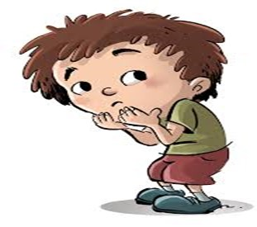
ÇOCUKLARDA CİNSEL EĞİTİM
ÇOCUĞUNUZUN SORULARI KARŞISINDA SERGİLENEN YANLIŞ TUTUMLAR
Ertelemek, Azarlamak:
“Ayıp,büyüyünce öğrenirsin” gibi tepki ile “çocuğu azarlayıp, susturmak” yada hiç anlayamayacağı kadar karışık cevaplar vermektir. Bu durumda çocuk hem doğru bilgi edinememekte hem de yanlış bir şey yaptığını sanıp kendisini suçlamaktır.

Slide 10
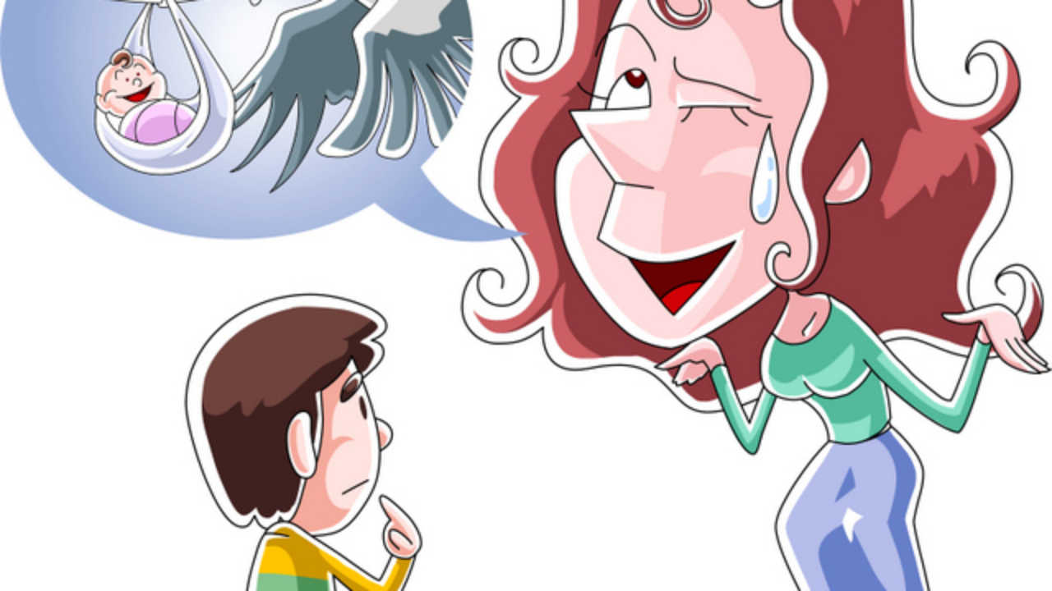
ÇOCUKLARDA CİNSEL EĞİTİM
ÇOCUĞUNUZUN SORULARI KARŞISINDA SERGİLENEN YANLIŞ TUTUMLAR
Yanlış Bilgiler Vermek:
Üçüncü bir yanlış ise çocuklara gerçeklere uymayan “yanlış bilgiler” vermektir. Örneğin; Çocukların kendilerinin “nereden geldikleri” sorusuna anne-babaların “leylekler tarafından getirildiği, hastanelerden alındığı ya da cami kapılarında bulunduğu gibi” cevaplar vermeleridir.

Slide 11
ÇOCUKLARDA CİNSEL EĞİTİM
ÇOCUKLARLA KONUŞULURKEN NELERE DİKKAT EDİLMELİ
Günlük nasıl konuşuluyorsa öyle konuşmak gerekir.
Yüz ifademizin tuhaflaşması, beden dilimizin değişmesi, ses tonun
farklılaşması doğru değildir. Çocuk konuşulan şeyden rahatsız olunduğu anlar.
Tüm bilgileri detaylı olarak aktarmak yanlış olur. Küçük yaş döneminde anlatılanlar olabildiğince yalın olmalı. Çocuk büyüdükçe biraz daha detaya girilebilir. Örneğin; Çocuk, okul öncesi dönemde cinsel organının ne işe yaradığını sorduğunda: 'Gözümüz görmeye, kulağımız duymaya, cinsel organımız da çiş yapmaya yarar' denmesi yeterli bir cevap olacaktır.

Slide 12
ÇOCUKLARDA CİNSEL EĞİTİM
ÇOCUKLARLA KONUŞULURKEN NELERE DİKKAT EDİLMELİ
Başlangıç cümleleri olarak;” Bunu senin yaşında ben de merak etmiştim” ya da “İyi bir soru. Bunu seninle konuşmak isterim” ya da “Sanırım pek çok yaşıtında bu sorunun cevabını merak ediyordur” tarzında cümlelerle başlanabilir.

Slide 13
ÇOCUKLARDA CİNSEL EĞİTİM
Kendi cinsiyetine ilişkin kimliğini kazanmaya yönelik davranışlarına engel olmamalısınız. Kız çocuğunun makyaj malzemeleri ile oynama, topuklu ayakkabılar giyme, toka ve bilezik takma, etek giyme gibi davranışlarını, erkek çocuğunun tıraş malzemeleri ile oynama, kravat takma gibi…
Yatak odanız size aittir. Üstelik çocukların yaşları ne kadar küçük olurlarsa olsunlar, cinsel ilişki sırasında duyacaklarından ve göreceklerinden etkileneceklerdir. Çocuğun kendine olan güven duygusunun gelişebilmesi için erken yaşlarda kendi odasında tek başına yatabilmeyi başarması gerekir. Çocuğunuzu her açıdan korumak için aynı odada yatmamalısınız.

Slide 14
ÇOCUKLARDA CİNSEL EĞİTİM
Çocuklar anne ve babasının yatak odasına kapı çalmadan girilmeyeceğini öğrenmeli. Ebeveynler de çocuğun odasına girerken kapısını tıklatmalı ve özel alanına saygı duyduklarını göstermeli. Ayrıca çocuğa, başkalarının yanında soyunmaması gerektiği net biçimde anlatılmalı. Çocuğa ayrıca, yabancı birinin kendisine ne ölçüde dokunabileceği, ne derecede sevgi gösterisinde bulunabileceğini önemle anlatılmalı. Böyle bir durum karşısında bunun sır olmadığı iyice öğretilmeli.
Çocuklara vücutlarının kendilerine ait olduğu ve hiç kimsenin, kendi izinleri olmadan, vücutlarına dokunamayacağı öğretilmelidir.

Slide 15
ÇOCUKLARDA CİNSEL EĞİTİM
Çocuklar, uygun ve uygunsuz bedensel temasın farkını her zaman ayırt edemeyebilirler. Bu sebeple, çocuğa, başkalarının onun vücudunun özel kısımlarına bakmasının veya dokunmasının ya da bunu istemesinin doğru olmadığını söyleyin.
Gizlilik, cinsel istismar yapan kişilerin en sık başvurdukları taktiklerden biridir. İşte tam bu sebeple, çocuklara iyi sırla kötü sır arasındaki farkın anlatılarak bir güven ortamının yaratılması önemlidir. Çocukları endişelendiren, rahatsız eden, onları ürküten ya da üzen tüm sırlar kötü sırdır ve saklanmamalıdır; tam tersi güvenilir bir yetişkine (anne babaya, öğretmene, polise) anlatılmalıdır.

